Slide 1


Christen-zijn op je werk: fijn of eng
??

Slide 2
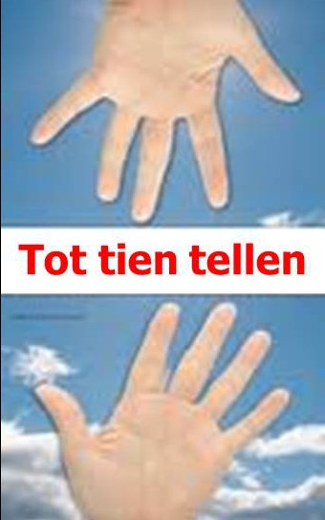
LEVENSMOTTO van een christen
God heb ik lief!
Daarom wil ik als kind van God
gehoorzaam zijn
aan al zijn geboden,
in alle omstandigheden
op Hem vertrouwen
en in alle situaties Jezus volgen.

Slide 3
Een bijbelse kijk op werken
2. Hoe ben ik christen op mijn werk?
Een missionair aspect
hoe vertel ik over mijn geloof
Een ethisch aspect
hoe gedraag ik mij als christen

Slide 4
Paulus over christen-zijn op je werk in Ef. 6
⁵ Slaven, gehoorzaam uw aardse meester zoals u Christus gehoorzaamt, met ontzag, respect en oprechtheid; ⁶ niet met uiterlijk vertoon om bij de mensen in de gunst te komen, maar als slaven van Christus die van harte alles doen wat God wil. ⁷ Doe uw werk met plezier, alsof het voor de Heer is en niet

Slide 5
Paulus over christen-zijn op je werk in Ef. 6
voor de mensen, ⁸ want u weet dat allen door de Heer beloond worden voor het goede dat ze doen, zowel slaven als vrije mensen. ⁹ Meesters, behandel uw slaven op dezelfde manier. Laat dreigementen achterwege, want u weet dat zij en u dezelfde Heer in de hemel hebben, en dat hij geen onderscheid maakt.

Slide 7
Wees een christen – ook op je werk
In Gods ogen is er geen verschil tussen
Slaven en Meesters
Werkgevers en Werknemers
God beoordeelt zonder onderscheid de houding waarmee iedereen z’n werk doet

Slide 8
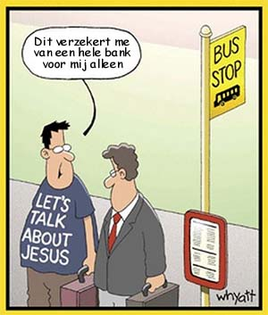
Je hoeft niet te evangeliseren op je werk.
Je evangeliseert wel met je manier van werken.

